Slide 1
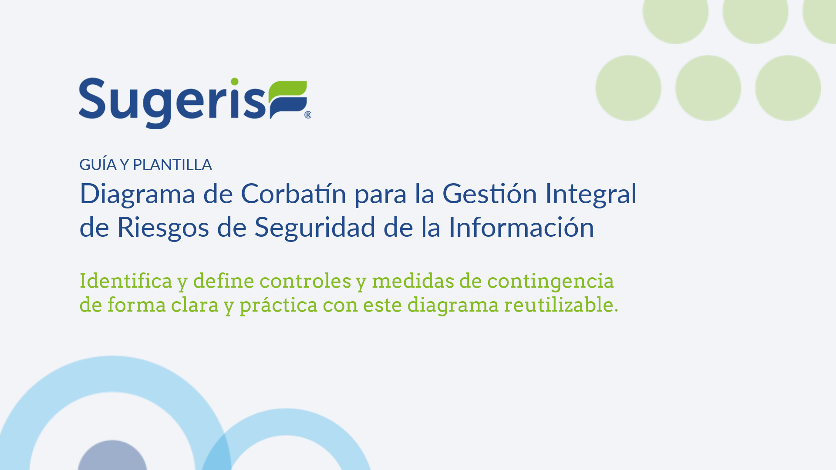

Slide 2
ACTIVO DE INFORMACIÓN
CAUSA
CONTROL
CONTINGENCIA
CONSECUENCIA
EVENTO / RIESGO
CONTROL
CONTINGENCIA
CAUSA
CONSECUENCIA
CONTROL
CONTINGENCIA
CAUSA
CONSECUENCIA

Slide 3
ACTIVO DE INFORMACIÓN
CAUSA
CONTROL
CONTINGENCIA
CONSECUENCIA
EVENTO / RIESGO
CONTROL
CONTINGENCIA
CAUSA
CONSECUENCIA
CONTROL
CONTINGENCIA
CAUSA
CONSECUENCIA

Slide 4
¿Cómo utilizarlo?
Riesgo
Empieza por identificar un activo de información o un riesgo.
Causas y consecuencias
Valida
Confirma que la información entre en evento, sus causas y sus consecuencias sea congruente y suficiente.
Asócialo a su contraparte (activo a riesgo o riesgo a activo).
Identifica las causas del riesgo o las consecuencias.
Complementa la otra parte (causa -> consecuencia o consecuencia -> causa)
Revisa que la información sea congruente y suficiente.
Planes de acción
Define acciones para reducir, anular o transferir las causas o el riesgo. Se vale tener más de un control para una causa.
Piensa en acciones para reducir las consecuencias en caso de que sucediera el riesgo.

Slide 5
Activo de información
El activo de información es el elemento que genera, almacena, utiliza o procesa información.
Personas, herramientas de software (apps), hardware (máquinas), documentos, bases de datos…

Slide 6
Evento / Riesgo
Es lo que puede suceder si no cambiamos las circunstancias.
“Si estás desvelado y manejas, puedes chocar”
“Si no bloqueas la computadora y te alejas de ella, podrán ver otros tus archivos”

Slide 7
Causa / Amenaza
Son las circunstancias que afectan al riesgo, la posibilidad de que suceda, lo probable que sería y su nivel de peligro.
“No dormir bien y manejar”
“No bloquear la pantalla y alejarme”
“Comer sobre la laptop”

Slide 8
Consecuencia / Impacto
Es lo que puede afectarte si el riesgo sucede.
“Si por ir manejando con sueño chocara, podría:
  Dañar infraestructura/edificios
  Perder el vehículo/la vida
  Lastimar a otros
“Si por no bloquear la computadora, alguien accede a ella, podría:
  Robarme documentos
  Instalar programas dañinos
  Acceder a sitios restringidos
  Suplantarme

Slide 9


Control / Tratamiento
Es la acción elegida con base en alguna de las 3 estrategias proactivas.
Anular: Eliminar causas.
  Duermo bien o no manejo
Mitigar: Reducir probabilidad o impacto.
  Manejar despacio o con intermitentes
Transferir: Tercerizar la gestión de las amenazas, el riesgo o las consecuencias.
  Pedir un “Uber"
Aceptar: No hacer nada.
  “Espero no tener problemas…”

Slide 10
Contingencia
Son las acciones que realizarías para reducer las consecuencias, si el riesgo se materializara (se volviera problema).
Si acceden a mi computadora:
  Revisar CCTV para identificar a la persona
  Revisar registro de cambios recientes e historial de navegador
Si choco:
  Llamar al agente de seguros.
  Llamar a emergencias.

Slide 11
PUEDES COPIAR Y PEGAR ESTA DIAPOSITIVA EN OTRAS PRESENTACIONES PARA REUTILIZARLA CUANTAS VECES NECESITES

